Slide 1

8 клас
УЗАГАЛЬНЮВАЛЬНІ СЛОВА В РЕЧЕННЯХ З ОДНОРІДНИМИ ЧЛЕНАМИ
Стрембицька Л.А.

Slide 2
Перед однорідними членами або після них можуть бути узагальнювальні слова
(словосполучення). Ці слова виражають загальні поняття або є родовими щодо тих понять, які названі однорідними членами.
Наприклад: У нашому саду ростуть плодові дерева: яблуня, вишня, груша та слива.
Групування однорідних членів і узагальнювального слова в цьому реченні можна показати за допомогою схеми:
: О, О, О та О (
- УС )

Slide 3
ЗВЕРНІТЬ УВАГУ!
1. Узагальнювальне слово є тим самим членом речення, що й однорідні члени,яких воно стосується.
2. Узагальнювальне слово може бути відділене від однорідних членів іншими словами.

Slide 4
При узагальнювальних словах уживаємо такі розділові знаки:
двокрапку
тире
двокрапку й тире

Slide 5
ДВОКРАПКА
Якщо узагальнювальне слово стоїть перед однорідними членами, то перед першим однорідним членом ставимо ДВОКРАПКУ.
Наприклад: Усе: і небо, і сіно, і тривожний крик птиці сповіщало, що літо вже здає ключі осені.
: О, О, О

Slide 6
ТИРЕ
Якщо узагальнювальне слово стоїть після однорідних членів, то після них ставимо ТИРЕ.
Наприклад: Луки, гори, пишні сади – все зелене й принишкле.
О, О, О, -

Slide 7
ДВОКРАПКА Й ТИРЕ
Якщо узагальнювальне слово стоїть перед однорідними членами, а після них речення продовжується, то перед однорідними членами ставимо ДВОКРАПКУ, а після них – ТИРЕ.
Наприклад: Усе: земля, вода, дерева – поснуло.
: О, О, О, - …

Slide 8
ЗВЕРНІТЬ УВАГУ!
Якщо перед однорідними членами речення стоять слова як-то, а саме, наприклад, то перед цими словами ставимо КОМУ, а після них – ДВОКРАПКУ.
Наприклад: Весільний обряд складається з трьох частин, а саме : заручин, сватання і весілля.
, а саме : О, О, О

Slide 9
Лінгвістична гра “ Побудуй речення ”
Доповніть подані речення однорідними членами та запишіть.
1. Увечері до хати посходилась уся сім’я : …
2. …Земля України,небо і люди - …
3. Пам’ятками історії й культури уславлені українські міста, як-от : …
4. Неспокій, рух і боротьбу я бачив скрізь : …

Slide 10
Творче конструювання
За опорними схемами складіть і запишіть речення.
: О, О, О.
1.
2. І О, і О, і О -
3.
: О, О, О - …

Slide 11
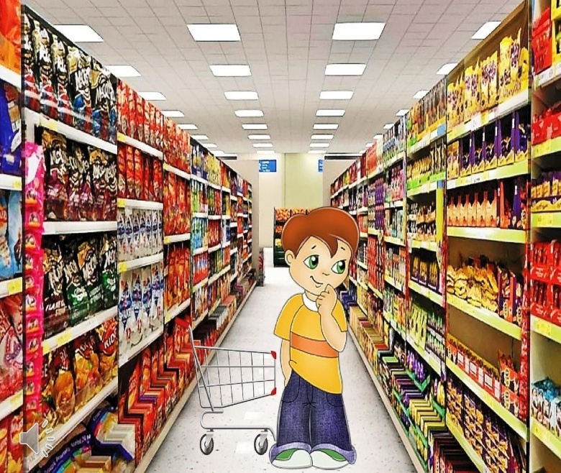
Творче завдання
Уявіть, що ви в супермаркеті. Складіть перелік ( 5 – 7 пунктів ) необхідних для вашої родини закупівель на місяць із використанням узагальнювальних слів при однорідних членах речення. Ви можете скористатися наведеними нижче узагальнювальними словами.
Овочі,фрукти
Крупи
Молочні продукти
Побутова хімія
Косметичні товари

Slide 12
Підсумок уроку
1. Узагальнювальні слова – це…
2. При узагальнювальних словах двокрапка ставиться…
3. При узагальнювальних словах тире ставиться…
4. При узагальнювальних словах двокрапка й тире ставляться…

Slide 13
Домашнє завдання
1.Опрацювати параграф 29
2.Виконати вправу 5 ( стр. 106 )

Slide 14
Дякую за увагу !
Презентацію підготувала
Жанна Шульга - вчитель української мови та літератури
Ізмаїльської гімназії № 9 з початковою школою

